Slide 1
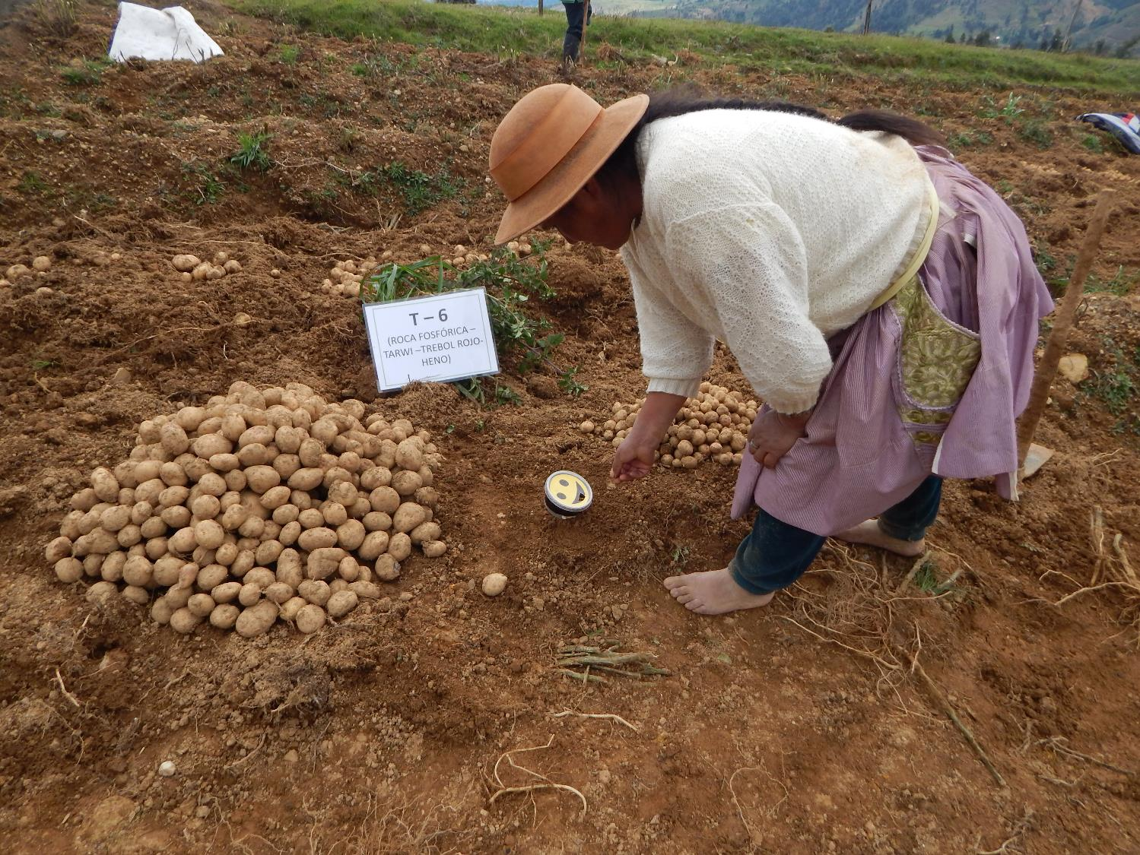
Descansos Forrajeros: evaluación de impactos multifuncionales y actitudes de una tipología de familias agropecuarios
Proyecto Forrajes y Descansos
Reunion de Comunidad de Practica 13, Sucre, Bolivia, Julio 2017
Katherin Meza, Steven Vanek, Maria Scurrah, Steve Fonte,
Raul Ccanto, Edgar Olivera,

Slide 2
Orden de la presentación
Resultados de los ensayos sobre descansos forrajeros
Tipologías de agricultores y actitudes hacia las prácticas probadas
Sorpresas y aprendizajes para el proyecto

Slide 3
Diseño del experimento y la encuesta
6 tratamientos elegidos en talleres participativos: descansos forrajeros de 3 años
Evaluación en el primer año: biomasa, cobertura y calidad de forraje
Evaluación de rendimiento de papa y suelos al final del descanso
Evaluación de preferencia y aspectos deseables y negativos en una encuesta final – con uso de tipologías (n=100).

Slide 4
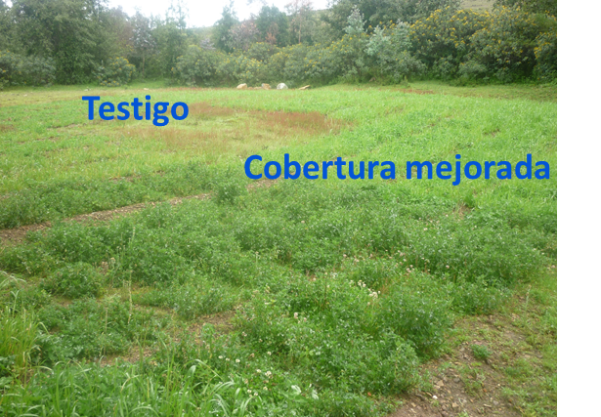
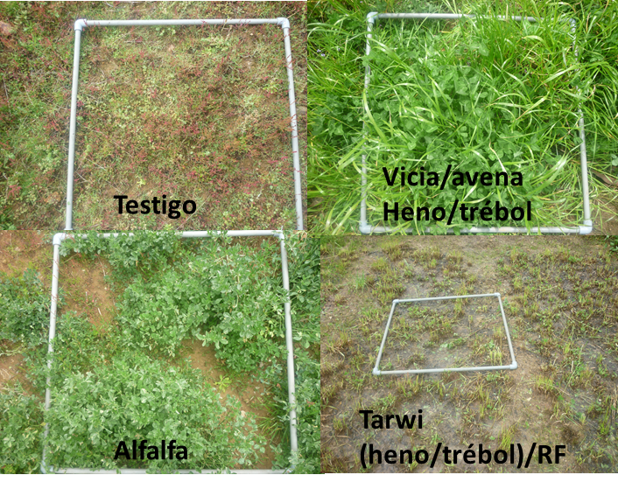
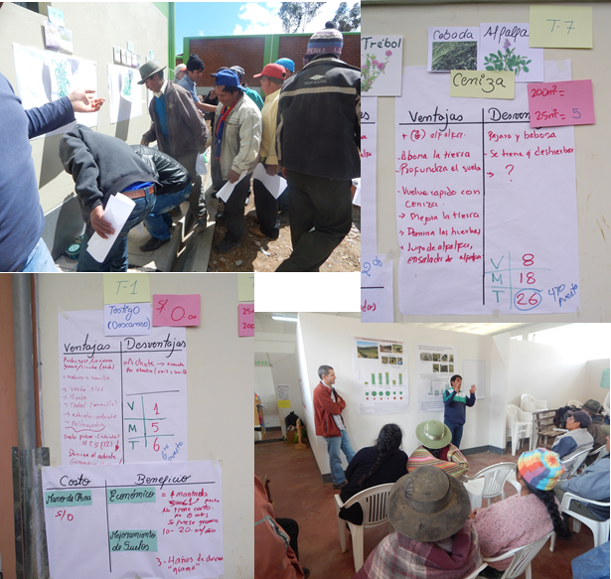
Rebrote en el segundo año
Ensayos: establecimiento y talleres de evaluación.

Slide 5
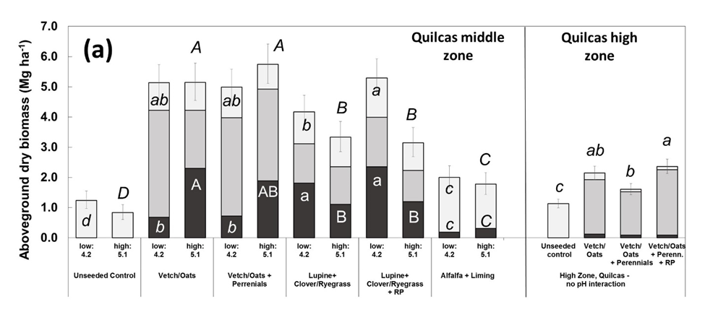
Aumento de biomasa por forrajeras, primer año
- Tratamientos con anuales > alfalfa > testigo
Diferente comportamiento de las leguminosas según el pH de suelo
La pH del suelo fue en general muy bajo
No sembrado
Gramineas
Leguminosas
Biomasa (Mg/ha)
Testigo
Vicia/
Avena
Vicia+
Avena+
Perennes
Tarwi +
Perennes
Tarwi +
Perennes +
Roca
Fosfatica
Alfalfa +
Cal
N= 18 campos
Gráfico tomado del artículo ““Developing improved fallow options across soil gradients through participatory trials in the Peruvian Andes” bajo revision en Agriculture, Ecosystems and Environment.

Slide 6
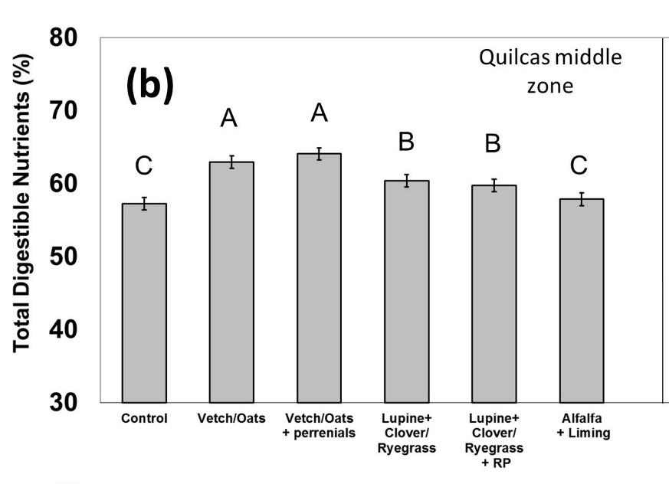
Mejor calidad nutricional en descansos con forrajes
N= 18 ensayos
Nutrientes disponibles totales
(indice de valor calórico del forraje)
Testigo
Vicia/
Avena
Vicia+
Avena+
Perennes
Tarwi +
Perennes
Tarwi +
Perennes +
Roca
Fosfatica
Alfalfa +
Cal
Tambien: mayor % proteina cruda, cobertura y absorción de N y P en descansos con forrajes

Slide 7
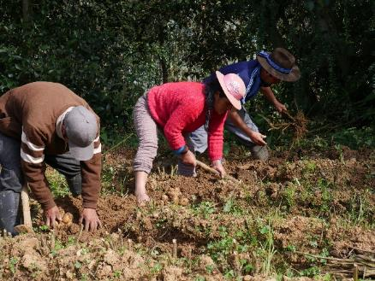
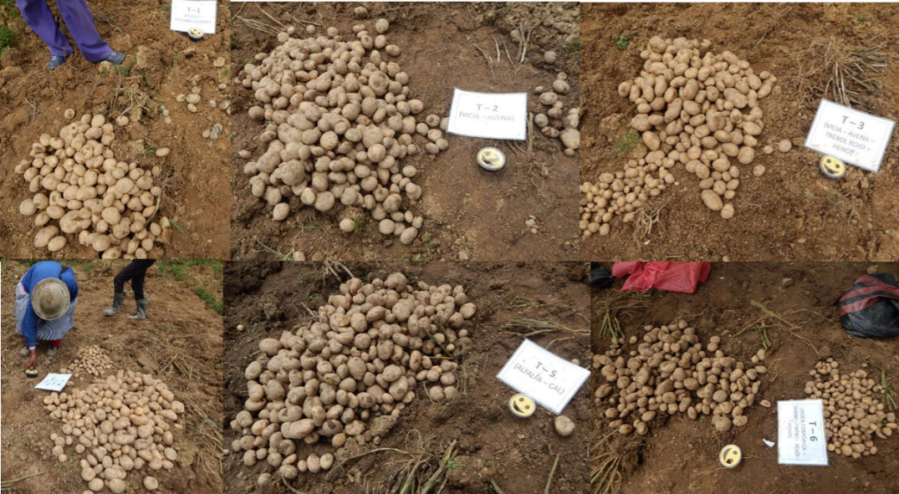
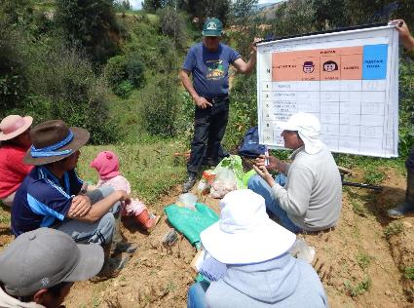
…pasaron los años: rendimiento de papa en los descansos al final del descanso
a
c
testigo
V/Avena
V/Avena/Perennes
b
Tarwi/Perennes
Alfalfa
Tarwi/Perennes + RF
b
a. Cosecha de papa en parcelas de comprobación, b. Evaluación participativa y c. comparación de los rendimientos en los seis descansos mejorados.

Slide 8
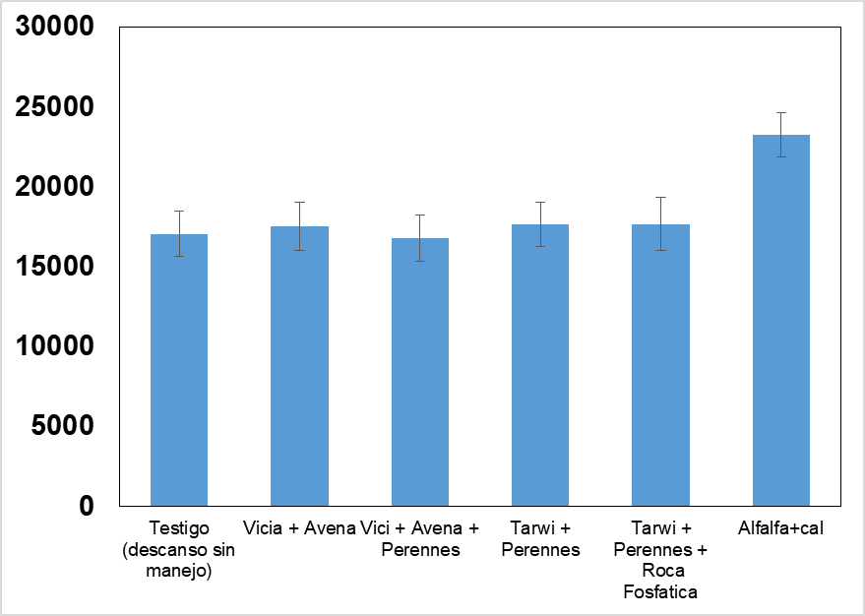
Rendimiento de papa: en el tercer año de un descanso mejorado - reducimos la dosis de fertilización en una sexta parte (NPK= 20-30-20).
a
b
b
b
b
b
Kg/Ha
papa
Testigo
Vicia/
Avena
Vicia+
Avena+
Perennes
Tarwi +
Perennes
Tarwi +
Perennes +
Roca
Fosfatica
Alfalfa +
Cal

Slide 9
Otros factores afectando al rendimiento de papa que incluimos en el modelo estadistico
Otros factores y covariables | Valor parámetro y unidades | Significación | observación
Variables que miden diferencias significativas en las parcelas (contextos)
Campo experimental | -- | p < 0.001 | N= 9 campos – bajo en comparación al comienzo del experimento
P disponible | + 535 kg/ha papa por cada unidad P Olsen | p < 0.05 | Consistente con limitación de P en las otras fases del experimento
Otros variables
% Arcilla | - 385 kg/ha papa por cada porciento de arcilla | p = 0.11 NS | No es significante pero mantenemos en el modelo para controlar la textura
Interacción arcilla x tratamiento |  | p = 0.09 NS | En la margen de significación, sugiere que alfalfa tuvo un efecto mayor en suelos menos arcillosos

Slide 10
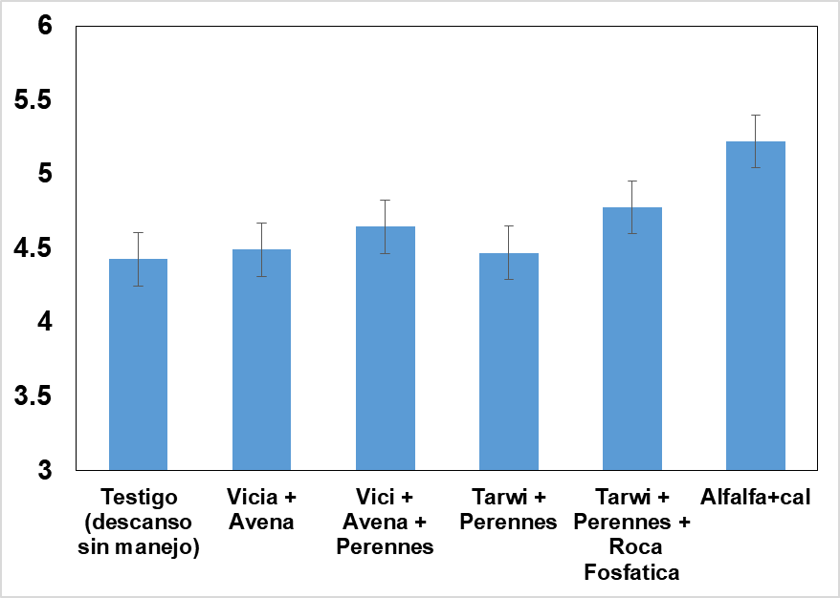
Efecto de descansos sobre los suelos: en los suelos de los 9 campos
A
Cambios en pH del suelo: efecto del cal en el tratamiento de alfalfa
AB
pH final del suelo
B B B B
?El aumento resulta de la alfalfa o el encalado?
Testigo
Vicia/
Avena
Vicia+
Avena+
Perennes
Tarwi +
Perennes
Tarwi +
Perennes +
Roca
Fosfatica
Alfalfa +
Cal

Slide 11
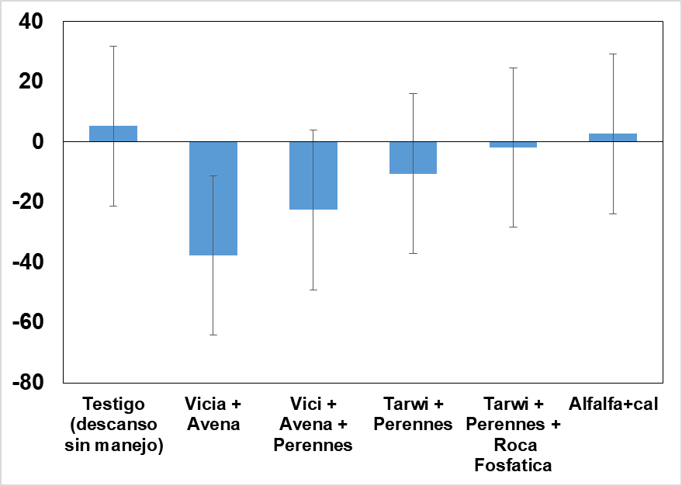
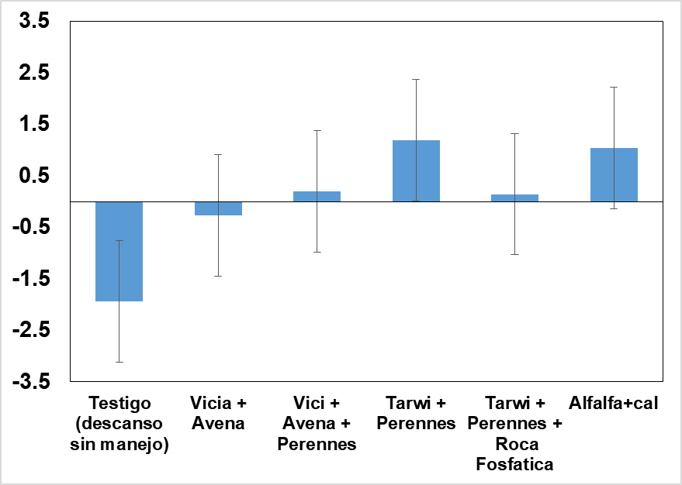
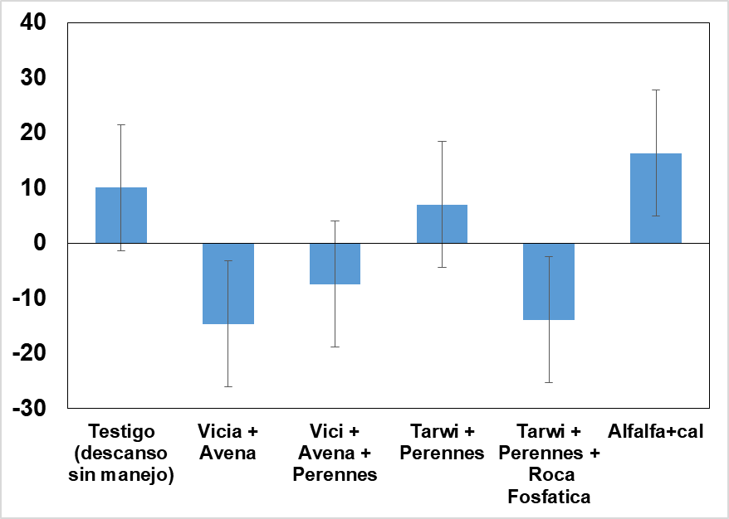
Cambios en C oxidable en Permanganato, P disponible, K disponible: – No hay diferencias significativas
Diferencias: final – inicio
T
V/Av
V/Av+
Pern
Twi/
Prn
Twi/
Prn+
RF
Alf+
Cal
T
V/Av
V/Av+
Pern
Twi/
Prn
Twi/
Prn+
RF
Alf+
Cal
T
V/Av
V/Av+
Pern
Twi/
Prn
Twi/
Prn+
RF
Alf+
Cal
C por permanganato
(POXC)
P Olsen **
K disponible **
(** P Olsen y K disponible controlando la diferencia promedio: valor relativo y no absoluto)
Sugiere: por lo menos no hay un efecto negativo de las nuevas practices a comparacion con los descansos cortos sin manejo.

Slide 12
Evaluación global en campo – grupos focales en las cosechas
Gran interés por las alfalfas en algunas parcelas a pesar que el establecimiento fue lento.
Empezamos junto con agricultores examinando multiples beneficios:
  El mejoramiento de la fertilidad de los suelos
  Incremento de forraje de alta calidad
El forraje tiene importancia como beneficio de las practicas, pero implica mayor mano de obra en manejo de deshierbe de los forrajes
Reacción negativa a la idea de sustituir descansos mejorados por insumos; indica una mentalidad de intensificación.

Slide 13
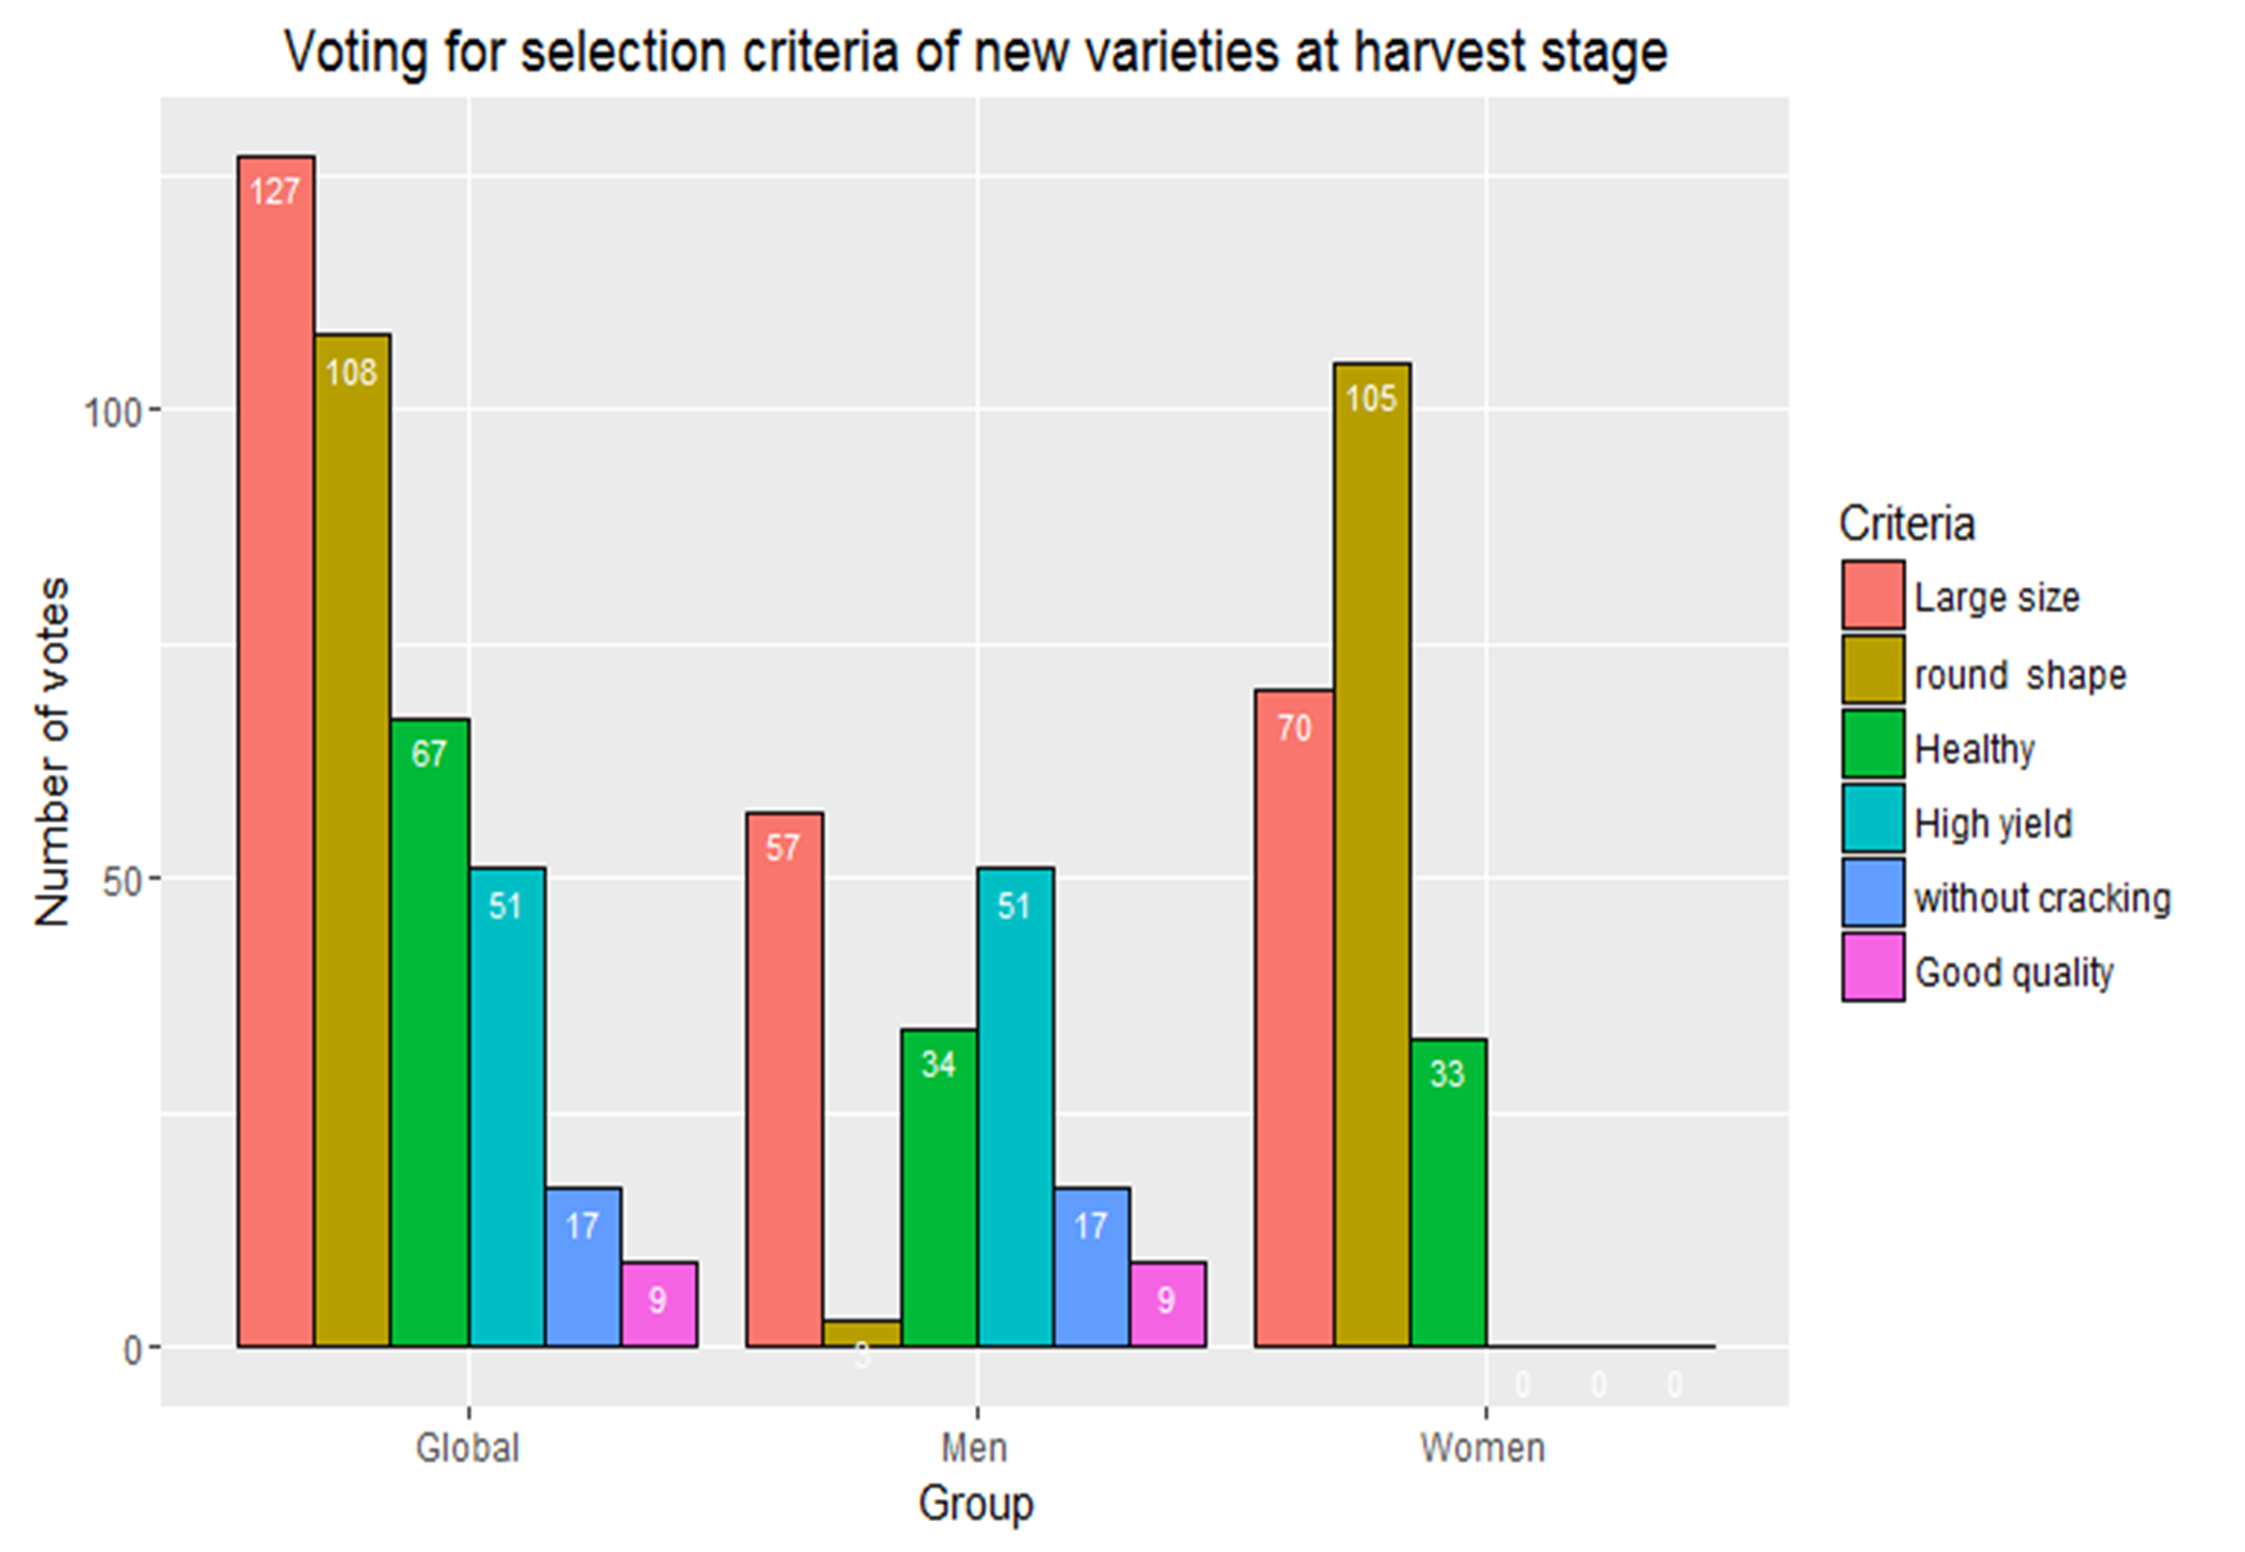
Parametros para la calidad de la producción segun los agricultores

Slide 14
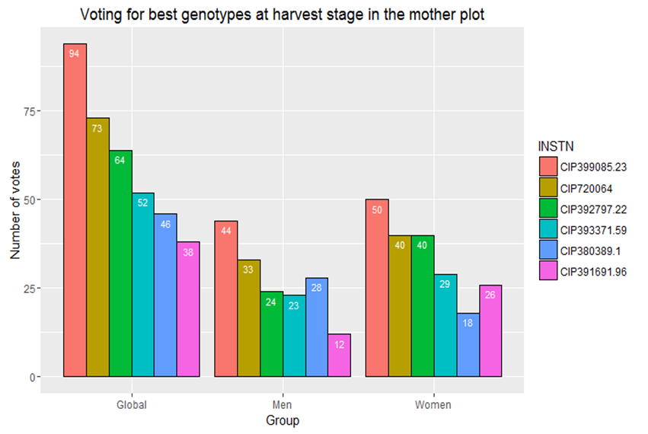
Votación sobre la calidad de la producción en las evaluaciones de campo
Alfalfa+Cal
Vicia/Avena
Testigo
Twi/pers+RF
Vic/Avn + pers
Tarwi+pers

Slide 15
Resumen de los ensayos (?y que?):
Aumento en biomasa para cobertura y uso forrajero
No hay reducción en fertilidad ni aumento en comparación con el testigo durante el descanso
Sorpresa que el tratamiento alfalfa rindió mas que los otros descansos:
  Efecto de cambio de pH combinado con la biomasa de la alfalfa?
Los agricultores tienen otros criterios importantes y validos para calificar la producción – tienen un enfoque sistémico.
Dificultad de seguir todos los campos en el estudio hasta el final del experimento/fase del proyecto.
  Incluso por que los agricultores prefieren mantener descansos forrajeras productivas en vez de voltear
  Necesidad de tomar en cuenta el manejo del agricultor cuando cambia de un descanso a una parcela forrajera.

Slide 16
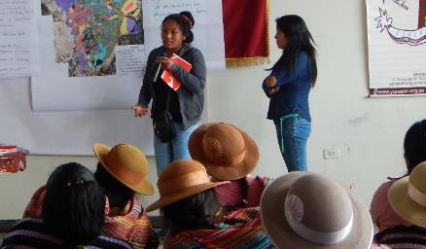
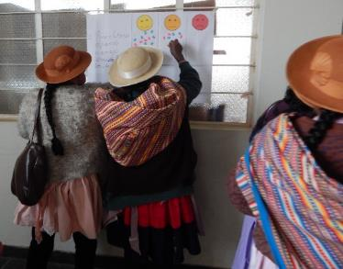
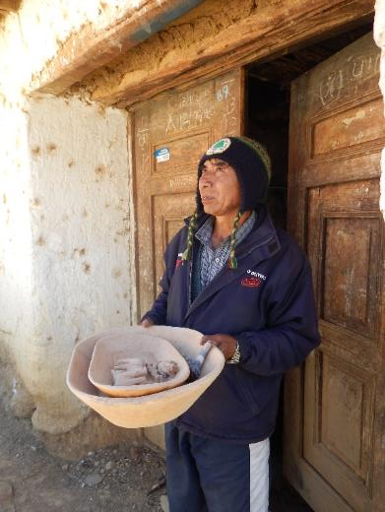
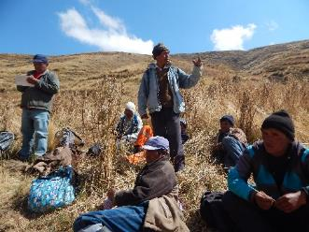
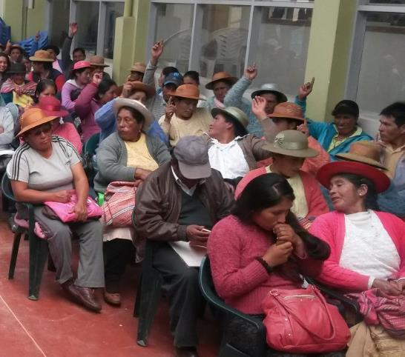
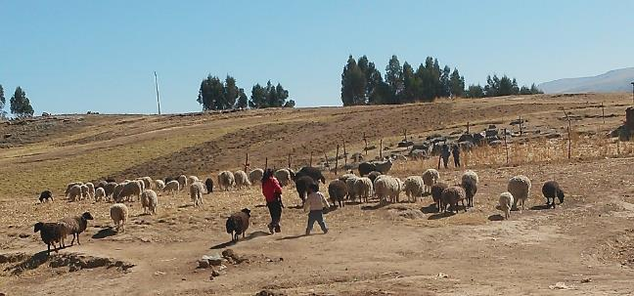
Tipologías de agricultores y actitudes hacia las prácticas probadas

Slide 17
Variables de las familias utilizados en la generación de tipologías con un análisis de cluster
Aspectos Demográficos:
Edad del entrevistado
Número de hijos
Número de personas quienes aportan a las actividades familiares
Número de personas totales quienes han migrado de la casa
Modos de Vida:
Porcentaje de tiempo/esfuerzo en agricultura, esposo
Porcentaje de tiempo/esfuerzo en ganadería, esposo
Porcentaje de tiempo/esfuerzo en agricultura, esposa
Porcentaje de tiempo/esfuerzo en ganadería, esposa
Activos y Prácticas Agropecuarios
Área de cultivos basado en cantidad de semilla
Número de Ganado con una medida de peso vivo metabólica total (TLU)
Número de vacas lecheras
Área de parcelas en la zona alta (indicador de participación en el sistema comunal de turnos)
Duración del descanso promedio en las zonas con descanso
Tasa de aplicación de estiércol promedio en parcelas de la familia

Slide 18
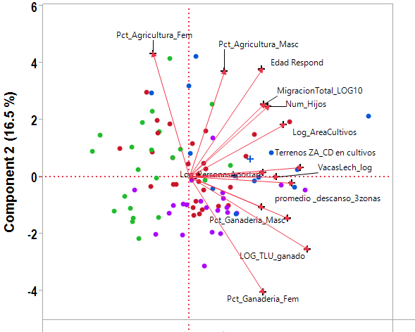
Visualizacion de los clusters (colores) y asociación con los variables familiares
Grupos en la tipologia (clusters)
Grupo 1
Grupo 2
Grupo 3
Grupo 4
Numero de personas que aportan
Componente 1 (21.9%)
Otros detalles sobre el método en nuestro poster durante la feria!!

Slide 19
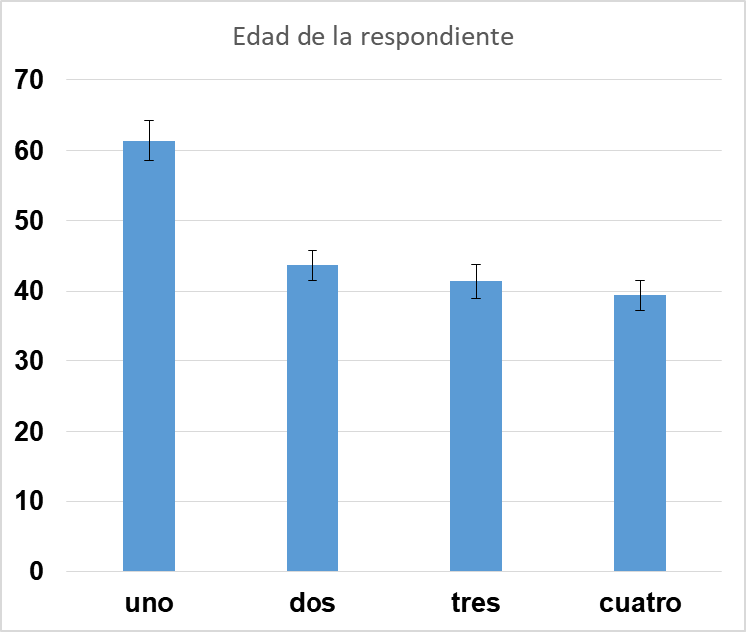
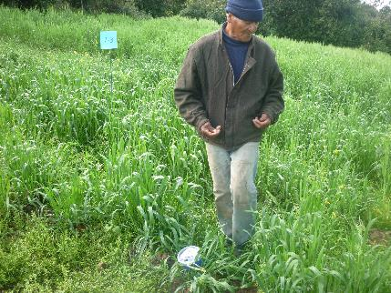
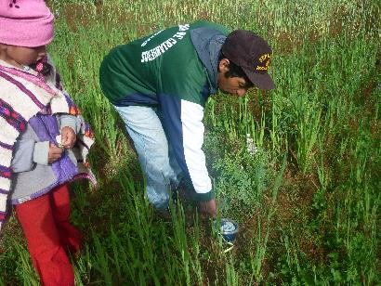
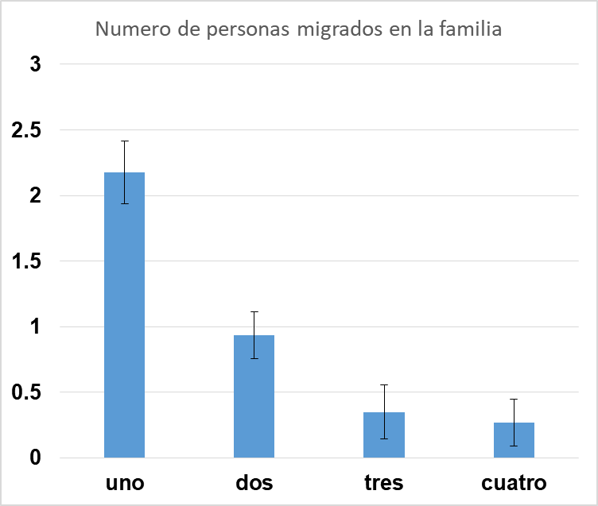
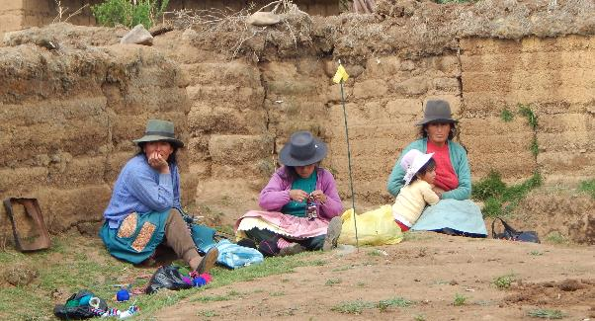
Quilcas: 4 tipos de familia en la tipología de clusters - general
Edad del entrevistado
Edad del entrevistado
Grupo en la tipología 1 a 4
Numero de personas que han migrado
Grupo en la tipología 1 a 4

Slide 20
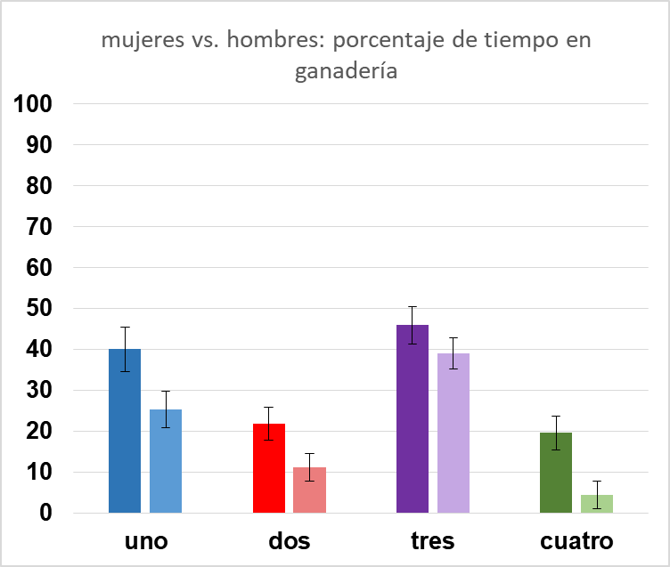
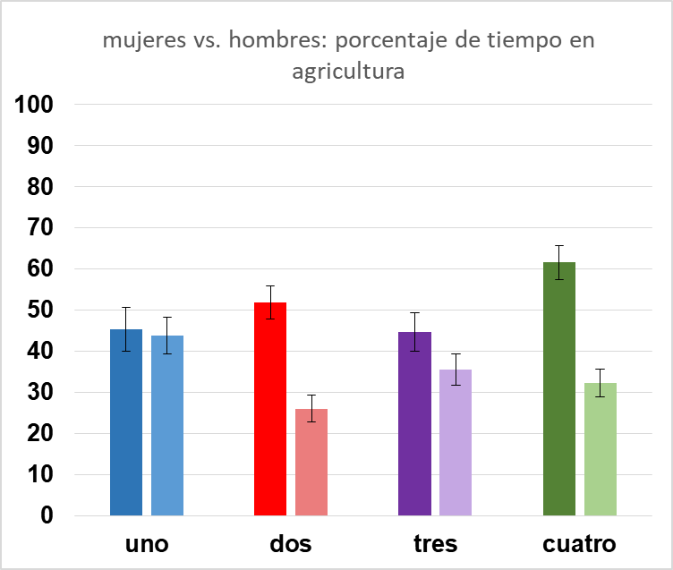
Quilcas 4 tipos – distribución de esfuerzo en modos de vida
Ganadería: mujeres vs. hombres
Agricultura: mujeres vs. hombres
Esfuerzo dedicado (% del total)
mujeres
hombres
Grupo en la tipología 1 a 4
Grupo en la tipología 1 a 4

Slide 21
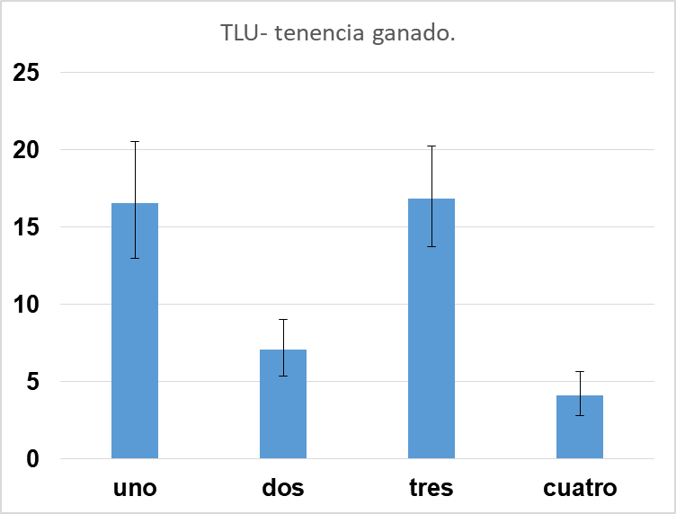
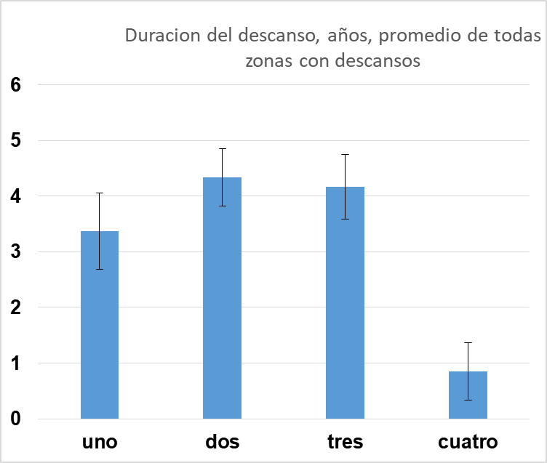
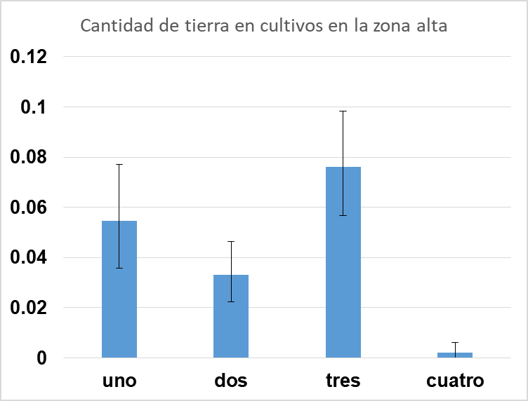
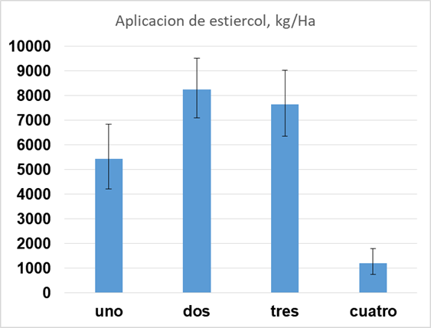
Clusters y diferencias en lo agropecuario
Tenencia de animales (TLU)
Duración promedio del descanso
Ha de tierra en el sistema comunal de turnos
Aplicación promedio de estiércol, kg/ha/año

Slide 22
Caracterizacion de los clusters – un esfuerzo (tentativo) para identificar tipos de familia
Uno, “Ganaderia + Agricultura establecida de mayores”: edad mayor, ganaderos y agricultores, mas vacas lacheras, uso de la zona alta con turnos, migración alta (por tener hijos mayores?)
Dos, “Agricultura diversificada con enfasis en la zona media”: Edad mediano, bajo en agricultura + ganaderia para hombres, mujeres agricultores y en peonaje , bajo uso de la zona alta, pero aplicación de estiercol y descanso mediano a alto, alta razon [fuerza trabajo: tierra].
Tres, “Ganaderos mixtos de la zona alta”: Edad mediano, mayor en ganaderia y uso de la zona alta (estancieros), baja migración y alto en descanso y aplicacion estiercol. Mas bajo en la razon [fuerza trabajo: tierra]
Cuatro, : “Los sistemas menos mixtos: enfasis en agricultura de la zona media y baja” – baja participacion masculino en agricultura + ganaderia, pero si femenina en agricultura, muy bajo uso de la zona alta, bajo en ganado, descansos, y uso de estiercol.

Slide 23
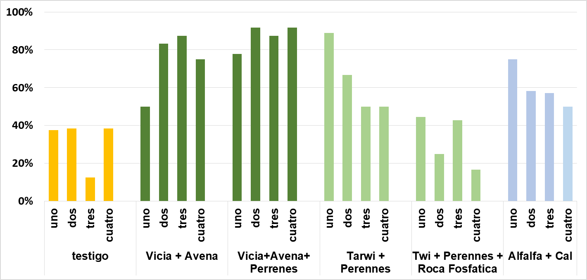
Respuestas a interes en seguir practicando diferentes tipos de descanso probado, segun tipologias (regresión logistica)
A
A
B
B
C
C
El cluster uno indica la respuesta mas favorable a las practices en promedio, pero la diferencia entre practices es mayor y mas significante que las diferencias entre los clusters.

Slide 24
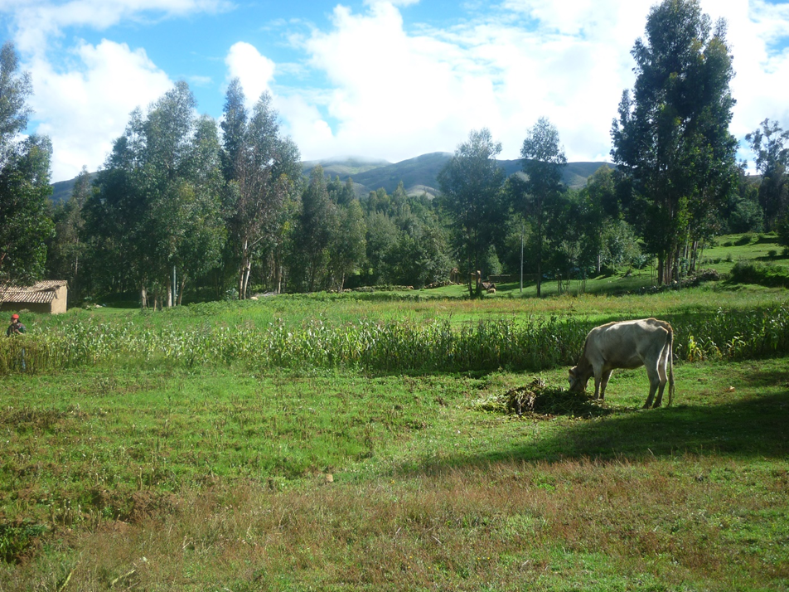
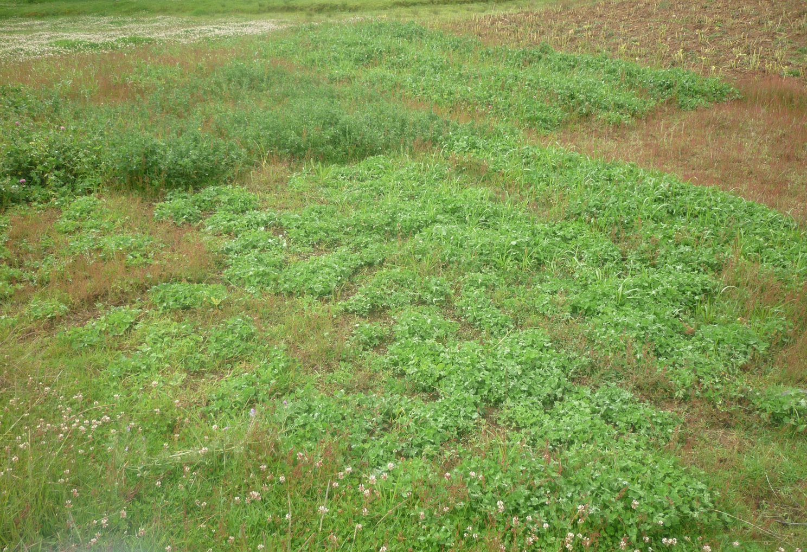
Otros ejemplos de resultados de las tipologías
Importancia de los forrajes
vs. impacto en el suelo
Cluster 1 (mayores de edad, uso de la zona alta, vacas lecheras) menciona mas al forraje como un beneficio de las prácticas.
Cluster 2 (Agricultores diversificadas zona medio) menciona mas a la mejora del suelo como un beneficio de las prácticas, y el alfalfa también es mucho mas mencionado como mejorador del suelo que las otras prácticas.

Slide 25
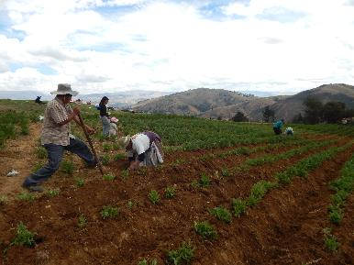
Utilizar las tipologias como guia para probar otros variables de la encuesta
Utilizar variables que tienen fuerte separacion en la ACP o en los clusters, o que esten sugeridos por el factor cluster en la regresión logística
Por ejemplo:
Edad y número de hijos – los jovenes demuestran menos interes que los mayors.
Género (por que lo tenemos como hipotesis)
Fuerza laboral en la familia
Duración del descanso?
Porcentaje de esfuerzo en ganadería?
No olvidarmos una hipotesis alternativa: las tipologias comparten criterios para los descansos forrajeros o los forrajes – NO las diferencian

Slide 26
Preguntas desafiantes y cambios en la vision del equipo:
Conclusiones, datos sorprendentes, y preguntas para ir conversando con la comunidad:
La edad es un factor? Por que? ?No estamos llegando a los jóvenes?
Hay grupos ganaderos y no ganaderos? Como influye en las actitudes a las practicas?
Ir mas allá de la encuesta estructurada para entender casos de familias y su experiencia con las practicas.
Como evaluar mejor el efecto de los descansos “en curso” sin voltear.
Mejorar el manejo del muestreo y la medición de cambios en el suelo inicial-final
Que les parece el contraste entre alfalfa al inicio y al final? Es factible e interesante el encalado con alfalfa, y sin riego?
Dificultad de distinguir entre el efecto de la alfalfa y el encalado; sin embargo es una comparación de sistemas y no factores.

Slide 27
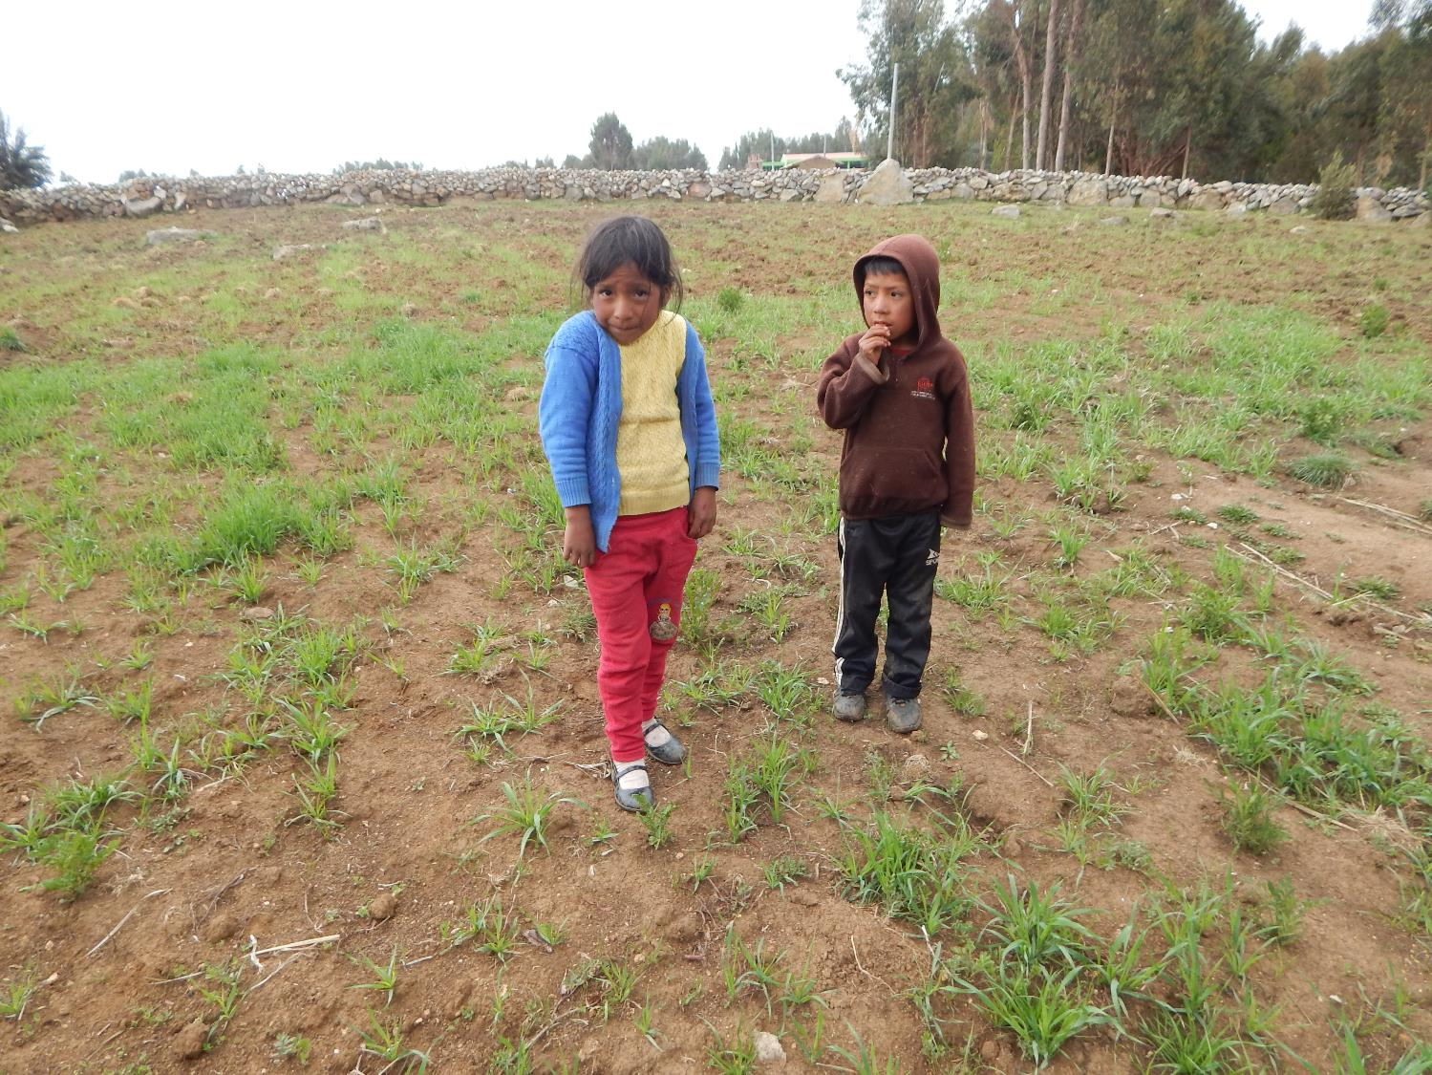
Final, gracias!

Slide 28
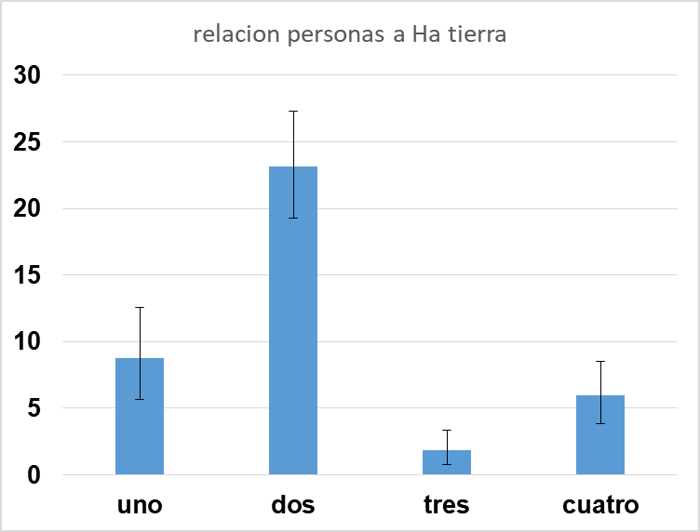
Graficos adicionales: tipologias
Personas aportando por Ha de tierra

Slide 29
Conclusiones generales (eliminado)
Los descansos forrajeras sí parecen aportar forraje de mayor calidad, sin deteriorar mucho al suelo a comparación con un descanso corto sin manejo, por lo menos en el trascurso de este experimento.
Identificamos algunos desafíos en términos de como medir el impacto de los descansos mejorados (número limitado de campos en el volteo/cultivo de papa; análisis de suelos en dos puntos de tiempo diferentes)
El ejercicio de tipologías con los datos de la encuesta parece identificar grupos que “tienen sentido” conociendo a la comunidad, pero no revela diferencias muy claras entre tipos de familias en sus actitudes hacia las practicas de descanso probadas por el proyecto.
  Sin embargo, punta hacia variables claves como la edad de las familias, la integración de la finca entre ganadería y agricultura, y el uso de la zona comunal de turnos (descansos sectoriales) en altura.
  Aún no exploramos todas las detalles y los casos en el análisis de tipologias

